Slide 1

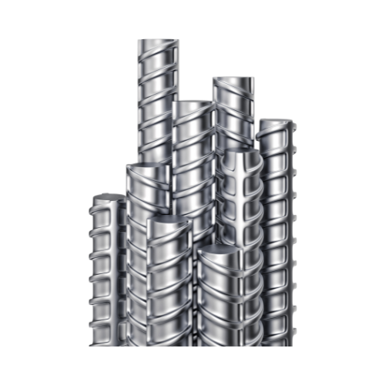
SẢN XUẤT THÉP
BÀI GIẢNG HUẤN LUYỆN AN TOÀN LAO ĐỘNG
BẢN QUYỀN THUỘC AN TOÀN NAM VIỆT

Slide 2
Một số vụ tai nạn trong nhà máy sản xuất thép
Nhà máy sản xuất thép là một trong những môi trường lao động nguy hiểm nhất do sự hiện diện của máy móc nặng nề và các quy trình sản xuất phức tạp:
  Va chạm với máy móc
  Nguy cơ cháy nổ
  Nguy hiểm từ vật liệu nóng
  Cắt cánh tay
  Nguy cơ va chạm trong quá trình vận chuyển

Slide 3
Tóm tắt bài học
1. An toàn vệ sinh lao động đối với nhân viên vận hành lò nung nguyên liệu thép
2. An toàn vệ sinh lao động đối với nhân viên đúc thép từ sắt lỏng chảy được nung từ lò nung thép (steel) để tạo ra các sản phẩm cụ thể, chẳng hạn như tấm thép, ống thép, hoặc thanh thép.
3. An toàn vệ sinh lao động đối với nhân viên tạo hình thép bằng cách cắt, uốn cong hoặc gia công cơ học để đạt được hình dạng và kích thước mong muốn.

Slide 4
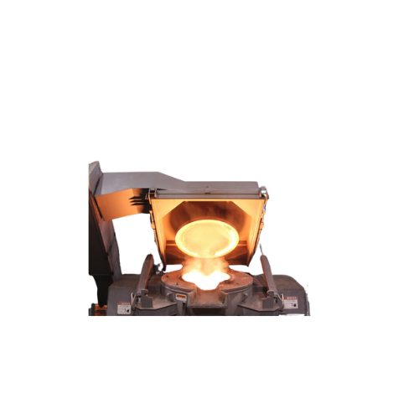
Vận hành lò nung nguyên liệu thép
1. Đặc điểm công việc vận hành lò nung nguyên liệu thép
Đặc điểm của công việc vận hành lò nung nguyên liệu thép đòi hỏi sự kiên nhẫn, kỹ năng kỹ thuật và sự quan sát tỉ mỉ.
Nhân viên vận hành phải có khả năng điều chỉnh các tham số quan trọng như nhiệt độ, áp suất và lưu lượng khí, đảm bảo quá trình nung diễn ra ổn định và hiệu quả.

Slide 5
Vận hành lò nung nguyên liệu thép
2. Các dạng tai nạn lao động trong quá trình vận hành lò nung nguyên liệu thép
Trong quá trình vận hành lò nung nguyên liệu thép, các dạng tai nạn lao động có thể xảy ra, đòi hỏi sự cảnh giác và tuân thủ nghiêm ngặt các biện pháp an toàn.
Một trong những tai nạn phổ biến nhất là tai nạn cháy nổ do sự cố về hệ thống điện hoặc khí gas.

Slide 6
Vận hành lò nung nguyên liệu thép
3. Nguyên nhân gây ra tai nạn lao động khi vận hành lò nung nguyên liệu thép
Các tai nạn lao động trong quá trình vận hành lò nung nguyên liệu thép có thể được gây ra bởi nhiều nguyên nhân khác nhau.
Một trong những nguyên nhân chính là sự cố trong quá trình vận hành và bảo dưỡng thiết bị. Nếu thiết bị không được kiểm tra định kỳ hoặc bảo dưỡng đúng cách, có thể xảy ra hỏng hóc đột ngột gây ra tai nạn.

Slide 7
Vận hành lò nung nguyên liệu thép
4. Biện pháp phòng tránh tai nạn lao động khi vận hành lò nung nguyên liệu thép
Để phòng tránh tai nạn lao động khi vận hành lò nung nguyên liệu thép, việc thực hiện các biện pháp an toàn lao động là cực kỳ quan trọng.
Đầu tiên và quan trọng nhất, cần thực hiện chương trình huấn luyện an toàn lao động đầy đủ và thường xuyên cho tất cả nhân viên liên quan đến quá trình vận hành lò nung. Huấn luyện này nên bao gồm việc giáo dục về nguy cơ và biện pháp phòng tránh, cũng như cách xử lý tình huống khẩn cấp.

Slide 8
Vận hành lò nung nguyên liệu thép
5. Quy định an toàn lao động khi vận hành lò nung nguyên liệu thép
Quy định an toàn lao động khi vận hành lò nung nguyên liệu thép là một phần quan trọng của quy trình sản xuất. Đầu tiên, mọi nhân viên tham gia vào hoạt động vận hành lò nung cần được đào tạo về các nguy cơ và biện pháp phòng tránh tai nạn.
Điều này bao gồm việc hướng dẫn về việc sử dụng trang thiết bị bảo hộ cá nhân đúng cách, như mũ bảo hiểm, kính bảo hộ, găng tay và giày chống nhiệt.

Slide 9
Vận hành lò nung nguyên liệu thép
6. Xử lý tình huống tai nạn lao động khẩn cấp khi vận hành lò nung nguyên liệu thép
Xử lý tình huống tai nạn lao động khẩn cấp trong quá trình vận hành lò nung nguyên liệu thép đòi hỏi sự cảnh giác và kỹ năng ứng phó nhanh chóng.
Khi xảy ra tai nạn, việc đầu tiên là thông báo ngay lập tức cho cấp quản lý và các đồng nghiệp gần khu vực tai nạn. Đồng thời, cần kích hoạt hệ thống cứu hỏa và cấp cứu ngay lập tức.

Slide 10
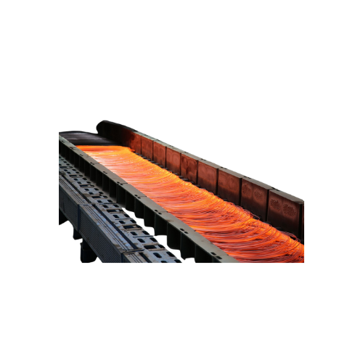
Đúc thép từ sắt lỏng chảy được nung từ lò nung thép
1. Đặc điểm công việc đúc thép từ sắt lỏng chảy được nung từ lò nung thép để tạo ra các sản phẩm cụ thể, chẳng hạn như tấm thép, ống thép, hoặc thanh thép.:
Quá trình đúc thép từ sắt lỏng chảy thông qua lò nung thép là một quá trình công nghệ phức tạp và đa bước. Trong quá trình này, sắt lỏng từ lò luyện chảy được chuyển vào lò nung thép, nơi nhiệt độ cao được duy trì để làm cho sắt chảy trở nên dẻo và dễ uốn, tạo điều kiện cho quá trình đúc.
Các sản phẩm cuối cùng như tấm thép, ống thép hoặc thanh thép được tạo ra thông qua việc đổ sắt chảy vào khuôn mẫu phù hợp.

Slide 11
Đúc thép từ sắt lỏng chảy được nung từ lò nung thép
2. Các dạng tai nạn lao động trong quá trình đúc thép từ sắt lỏng chảy được nung từ lò nung thép để tạo ra các sản phẩm cụ thể, chẳng hạn như tấm thép, ống thép, hoặc thanh thép.:
Trong quá trình đúc thép từ sắt lỏng chảy thông qua lò nung thép, có nhiều nguy cơ và dạng tai nạn lao động tiềm ẩn mà nhân viên cần phải đề phòng.
Một trong những rủi ro lớn nhất là tai nạn do tiếp xúc với nhiệt độ cao. Việc làm việc gần các lò nung thép có thể gây ra các vấn đề sức khỏe nghiêm trọng như say nắng, kiệt sức và thậm chí là bỏng nếu không tuân thủ các biện pháp an toàn.

Slide 12
Đúc thép từ sắt lỏng chảy được nung từ lò nung thép
3. Nguyên nhân gây ra tai nạn lao động khi đúc thép từ sắt lỏng chảy được nung từ lò nung thép để tạo ra các sản phẩm cụ thể, chẳng hạn như tấm thép, ống thép, hoặc thanh thép.
Có nhiều nguyên nhân gây ra tai nạn lao động trong quá trình đúc thép từ sắt lỏng chảy thông qua lò nung thép. Một trong những nguyên nhân chính là sự thiếu hiểu biết hoặc tuân thủ không đúng quy trình an toàn lao động.
Việc làm việc gần các thiết bị nóng và máy móc lớn có thể gây ra tai nạn nếu nhân viên không được đào tạo đầy đủ về cách làm việc an toàn hoặc không tuân thủ quy trình làm việc.

Slide 13
Đúc thép từ sắt lỏng chảy được nung từ lò nung thép
4. Biện pháp phòng tránh tai nạn lao động khi đúc thép từ sắt lỏng chảy được nung từ lò nung thép để tạo ra các sản phẩm cụ thể, chẳng hạn như tấm thép, ống thép, hoặc thanh thép.:
Để phòng tránh tai nạn lao động trong quá trình đúc thép từ sắt lỏng chảy qua lò nung thép và tạo ra các sản phẩm như tấm thép, ống thép, hoặc thanh thép, cần áp dụng một số biện pháp an toàn và quản lý môi trường lao động.
Đầu tiên, việc đảm bảo rằng tất cả nhân viên được đào tạo đầy đủ về các quy trình an toàn lao động và biện pháp phòng tránh tai nạn là quan trọng.

Slide 14
Đúc thép từ sắt lỏng chảy được nung từ lò nung thép
5. Quy định an toàn lao động khi đúc thép từ sắt lỏng chảy được nung từ lò nung thép để tạo ra các sản phẩm cụ thể, chẳng hạn như tấm thép, ống thép, hoặc thanh thép.:
Quy định an toàn lao động trong quá trình đúc thép từ sắt lỏng chảy qua lò nung thép là cực kỳ quan trọng để đảm bảo an toàn cho nhân viên và môi trường làm việc.
Trong môi trường làm việc này, cần có các biện pháp bảo vệ cá nhân đầy đủ và phù hợp, bao gồm việc sử dụng kính bảo hộ, mũ bảo hộ, găng tay cách nhiệt, và áo bảo hộ chống nhiệt.

Slide 15
Đúc thép từ sắt lỏng chảy được nung từ lò nung thép
6. Xử lý tình huống tai nạn lao động khẩn cấp khi đúc thép từ sắt lỏng chảy được nung từ lò nung thép để tạo ra các sản phẩm cụ thể, chẳng hạn như tấm thép, ống thép, hoặc thanh thép.:
Xử lý tình huống tai nạn lao động khẩn cấp trong quá trình đúc thép từ sắt lỏng chảy qua lò nung thép là một phần quan trọng của kế hoạch an toàn lao động.
Trong trường hợp xảy ra tai nạn, việc đáp ứng nhanh chóng và hiệu quả có thể giảm thiểu tổn thất và đảm bảo an toàn cho nhân viên.

Slide 16
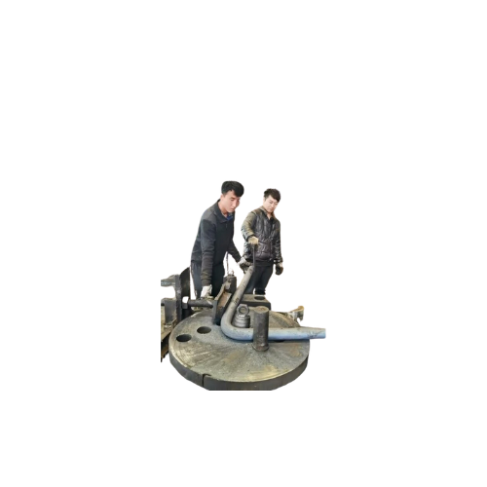
Tạo hình thép bằng cách cắt, uốn cong hoặc gia công cơ học
1. Đặc điểm công việc tạo hình thép bằng cách cắt, uốn cong hoặc gia công cơ học để đạt được hình dạng và kích thước mong muốn
Quá trình tạo hình thép thông qua cắt, uốn cong hoặc gia công cơ học là một quy trình phức tạp nhưng quan trọng trong ngành công nghiệp kim loại.
Kỹ thuật này đòi hỏi sự kỹ lưỡng và chính xác để đạt được hình dạng và kích thước mong muốn của sản phẩm cuối cùng.

Slide 17
Tạo hình thép bằng cách cắt, uốn cong hoặc gia công cơ học
2. Các dạng tai nạn lao động trong quá trình tạo hình thép bằng cách cắt, uốn cong hoặc gia công cơ học để đạt được hình dạng và kích thước mong muốn
Trong quá trình tạo hình thép thông qua cắt, uốn cong hoặc gia công cơ học, có nhiều nguy cơ tai nạn lao động có thể xảy ra.
Một trong những nguy cơ phổ biến nhất là tai nạn cắt và làm đâm thủng, khi các công nhân tiếp xúc trực tiếp với các máy cắt hoặc dụng cụ sắc bén.

Slide 18
Tạo hình thép bằng cách cắt, uốn cong hoặc gia công cơ học
3. Nguyên nhân gây ra tai nạn lao động khi tạo hình thép bằng cách cắt, uốn cong hoặc gia công cơ học để đạt được hình dạng và kích thước mong muốn
Có nhiều nguyên nhân gây ra tai nạn lao động trong quá trình tạo hình thép bằng cách cắt, uốn cong hoặc gia công cơ học.
Một trong những nguyên nhân chính là thiếu hiểu biết và kỹ năng của công nhân trong việc sử dụng các máy móc và dụng cụ. Sự thiếu hiểu biết này có thể dẫn đến việc sử dụng thiết bị không đúng cách, gây ra tai nạn nghiêm trọng.

Slide 19
Tạo hình thép bằng cách cắt, uốn cong hoặc gia công cơ học
4. Biện pháp phòng tránh tai nạn lao động khi tạo hình thép bằng cách cắt, uốn cong hoặc gia công cơ học để đạt được hình dạng và kích thước mong muốn
Đầu tiên là đảm bảo rằng tất cả các công nhân được đào tạo đầy đủ về quy trình làm việc an toàn và cách sử dụng thiết bị một cách chính xác.
Việc này có thể bao gồm việc cung cấp khóa học an toàn, hướng dẫn thực hành và đảm bảo rằng tất cả mọi người hiểu rõ các nguy cơ tiềm ẩn và biện pháp phòng tránh.

Slide 20
Tạo hình thép bằng cách cắt, uốn cong hoặc gia công cơ học
5. Quy định an toàn lao động khi tạo hình thép bằng cách cắt, uốn cong hoặc gia công cơ học để đạt được hình dạng và kích thước mong muốn
Đầu tiên, cần thiết lập các quy trình an toàn rõ ràng và minh bạch, bao gồm hướng dẫn cách sử dụng các thiết bị và máy móc một cách an toàn và hiệu quả.
Các công nhân cần được đào tạo đầy đủ về các biện pháp an toàn cần thực hiện và biết cách xử lý tình huống khẩn cấp khi cần.

Slide 21
Tạo hình thép bằng cách cắt, uốn cong hoặc gia công cơ học
6. Xử lý tình huống tai nạn lao động khẩn cấp khi tạo hình thép bằng cách cắt, uốn cong hoặc gia công cơ học để đạt được hình dạng và kích thước mong muốn
Đầu tiên và quan trọng nhất, người lao động phải được đào tạo về các biện pháp cấp cứu cơ bản và biết cách xử lý tình huống khẩn cấp khi có tai nạn xảy ra.
Họ cần biết cách sử dụng các thiết bị cấp cứu và áp dụng các biện pháp cấp cứu đúng cách để giữ an toàn cho bản thân và đồng nghiệp.

Slide 22
Cảm ơn các bạn đã theo dõi
Mọi thắc mắc về bài giảng xin liên hệ với chúng tôi theo thông tin bên dưới:
CÔNG TY TNHH HUẤN LUYỆN AN TOÀN VÀ QUAN TRẮC MÔI TRƯỜNG NAM VIỆT (AN TOÀN NAM VIỆT)
Địa chỉ: Lầu 2, số 655 Đường Điện Biên Phủ, Phường 25, Quận Bình Thạnh, Thành phố Hồ Chí Minh, Việt Nam
Hotline 0908.111.791
Website https://antoannamviet.com/
Email: Lienhe@antoannamviet.com

